Slide 1

児童虐待
精神医学勉強会 1/9

Slide 2
児童虐待の疫学

Slide 3
児童相談所における虐待相談対応件数

Slide 4
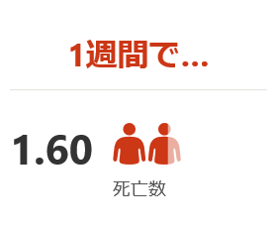
虐待による死亡事例
77人/年（2017）
0歳児は46.2%そのうち0日児は18.3%で3歳児以下は76.5%
実母が加害者であるケースは55.2%
地域からの孤立例が39.9%
予期しない妊娠、妊婦健診未受診が25%

Slide 5
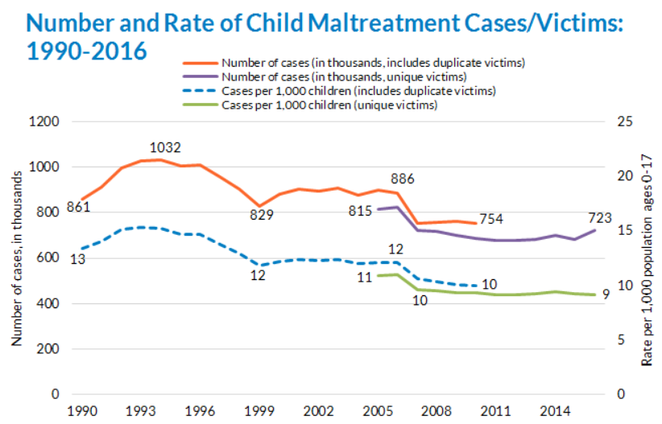
Ref. 諸外国の現状

Slide 6
虐待の種類と内訳
身体的虐待：殴る・蹴る・投げ落とす・激しく揺さぶる・火傷を負わせるなど
性的虐待：子どもへの性的行為・性的行為を見せる・性器を触る/触らせるなど
ネグレクト：家に閉じ込める・食事を与えない・不潔にするなど
心理的虐待：言葉による脅し・無視・兄弟間での差別的扱い・子どもの目の前で暴力を振るうなど

Slide 7
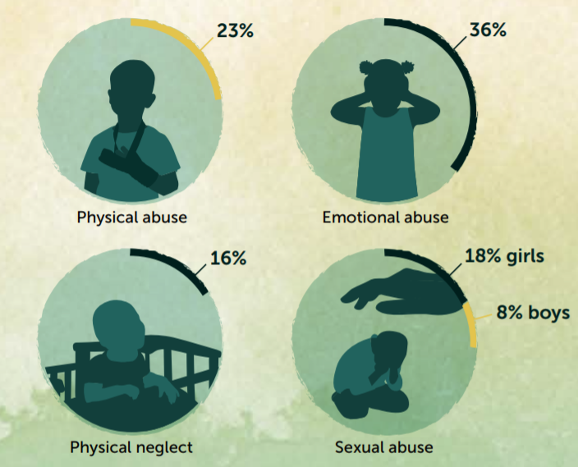
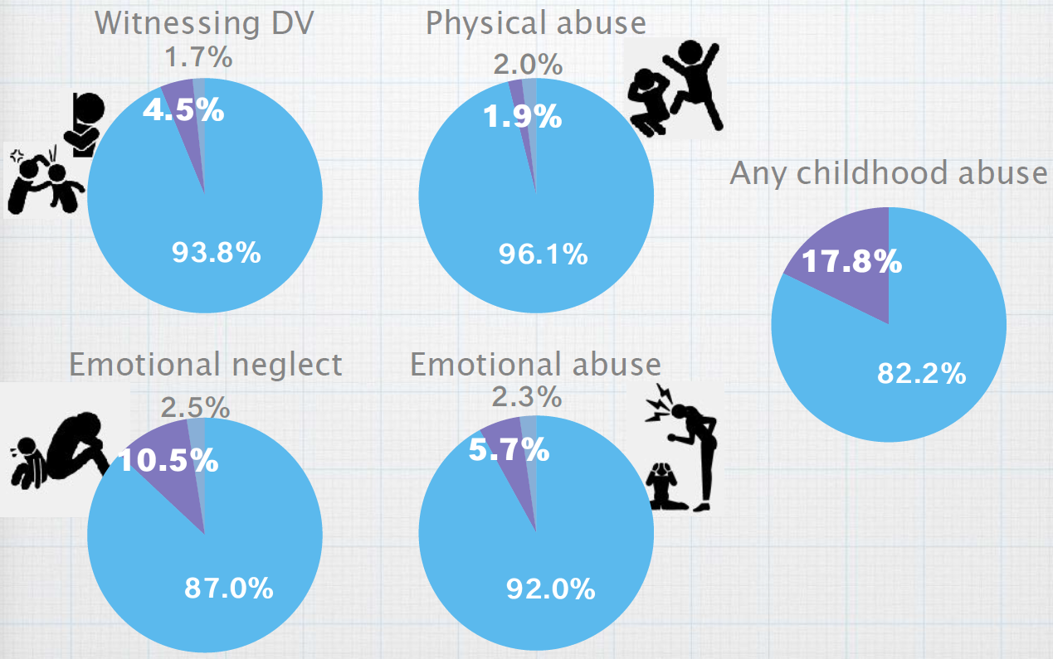
Ref. WHOの統計より

Slide 8
日本の虐待対策と問題点
2018 夏に児童虐待防止対策に強化に向けた緊急総合対策を講じた
近年、児童虐待により死亡した事例で大きく報道されたものとして、2014神奈川県厚木市でネグレクトにより白骨化した児童が見つかった事件、2016年に埼玉県狭山市での虐待死の事件、そして2018年の目黒区の事件がある
例えば、職員の増員、例えば児童福祉司の増員については、相談対応件数と福士司の数の増加幅を比較すると、早急な増員が望まれる一方で、育成には5～10年はかかると言われており、数だけ増加することによる質の低下が危惧されている
児童相談所と警察の連携に関しては、どこまでの情報を共有するのか合意が形成されておらず、また、情報共有は通報を妨げてしまうのではと危惧する声もある
また、児童相談所が支援と介入の両機能を担う現行の構造では、どちらも十分に行うことが出来ないのではないかという指摘もあり、対策案を実地に落とすまでにまだまだ大きなギャップがあることが垣間見える

Slide 9
児童虐待のリスク因子

Slide 10

Bronfenbrenner’s ecological model

Slide 11

Bronfenbrenner’s ecological model

Slide 12

Macrosystem
：社会的価値観、ノーム、文化的価値観、慣習、信念
Exosystem
：経済システム、教育システム、政府機関
Mesosystem
：家族・ご近所さん・学校同士の付き合い
Microsystem
：家族、ご近所さん、学校
Chronosystem
：時間軸、歴史的出来事、生物学的変化

Slide 13
子どもの要因
・4歳以下または、思春期
・望まれない子ども、親の期待を満たさない子ども
・特別な配慮を必要とする子ども
・とてもよく泣いたり、障がいを持っている子ども

Slide 14
親の要因
・ボンディング障害
・親自身の被虐歴
・子どもの成長についての認識・知識不足
・物質依存
・犯罪への関与
・経済的困難

Slide 15
関係性の要因
・家族内に発達障がい・精神障がいの人がいる
・家族崩壊や家庭内暴力
・地域社会からの隔絶・サポートが得られない
・近親者からのサポートが得られない

Slide 16
地域の要因
・家族をサポートするサービスやふさわしい住居の不足
・高い失業率・貧困率
・アルコールや薬物が容易に手に入る

Slide 17
社会の要因
・不適な政策やプログラム
・暴力を助長するような社会ノームや文化
・性的な役割意識が強い
・子どもの地位が低い
・性的・社会的格差およびそれを助長するような政策

Slide 18
ライフコース疫学からみる児童虐待

Slide 19

児童虐待の社会的損失は？

Slide 20
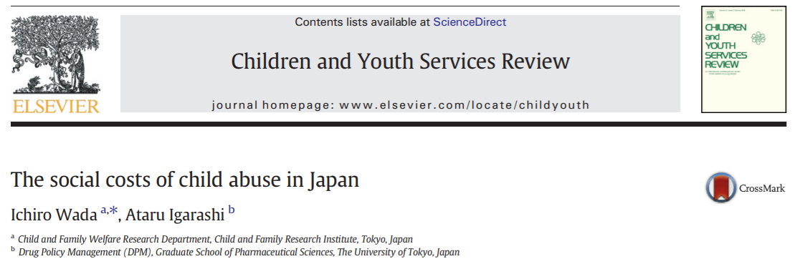
児童虐待の社会的損失は？
直接的損失：社会福祉サービス費用＋行政の費用＋民間団体の費用＋調査費用
⇒
間接的損失（機会損失含）：死亡＋医療費用＋生産性低下＋離婚＋犯罪＋生活保護
⇒

Slide 21
児童虐待の社会的損失は？
直接的損失：社会福祉サービス費用＋行政の費用＋民間団体の費用＋調査費用
⇒ 999,000,000JPY
間接的損失（機会損失含）：死亡＋医療費用＋生産性低下＋離婚＋犯罪＋生活保護
⇒ 15,018,000,000JPY

Slide 22
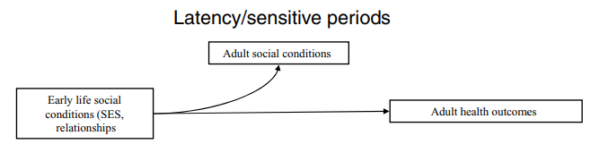
Causal model in Life course epidemiology
感受性期モデル
認知や脳機能を形成する人生の初期における暴露が重要だとする
例えば、胎児期には、糖尿病など健康アウトカムに関連する代謝機能が形成される、など
臨界期が過ぎるまでの間に反応パターンが形成されてしまい、人生初期の経験が、成人期における様々な疾病に対する脆弱性や抵抗性に影響を及ぼす

Slide 23
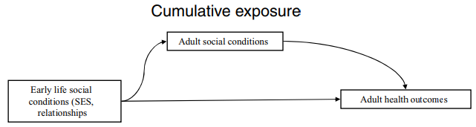
Causal model in Life course epidemiology
リスク蓄積モデル
成人期のほとんどの疾病は、子ども期早期や胎児期の暴露の結果というよりも、暴露の蓄積の結果であるとする
人生初期もしくは成人期から始まる10数年間が病因期間であり、幼少期の暴露と成人期の暴露は同時に考慮される

Slide 24
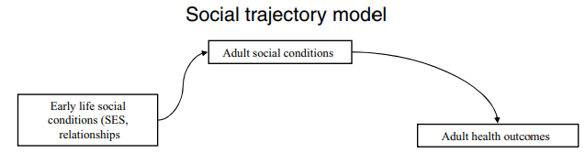
Causal model in Life course epidemiology
社会的軌跡蓄積モデル
人生初期の暴露が成人期の暴露に影響を与えて、直接的には成人期の暴露が疾病リスクに影響を与える、というもの
人生初期の暴露が成人期の社会的状況に影響を及ぼし、それが成人期の健康に影響を及ぼす、と考える
成人期の介入によって、子ども期の悪影響を埋め合わせることができる、と考える
reference;: Social Epidemiology: Social Determinants of Health in the United States: Are We Losing Ground?, Lisa F. Berkman, Annual Review of Public Health 2009 30:1, 27-41

Slide 25





虐待の影響は計り知れない…
幼児期
児童期
思春期
成人期
老後

Slide 26
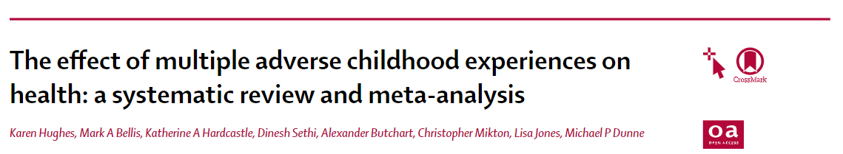
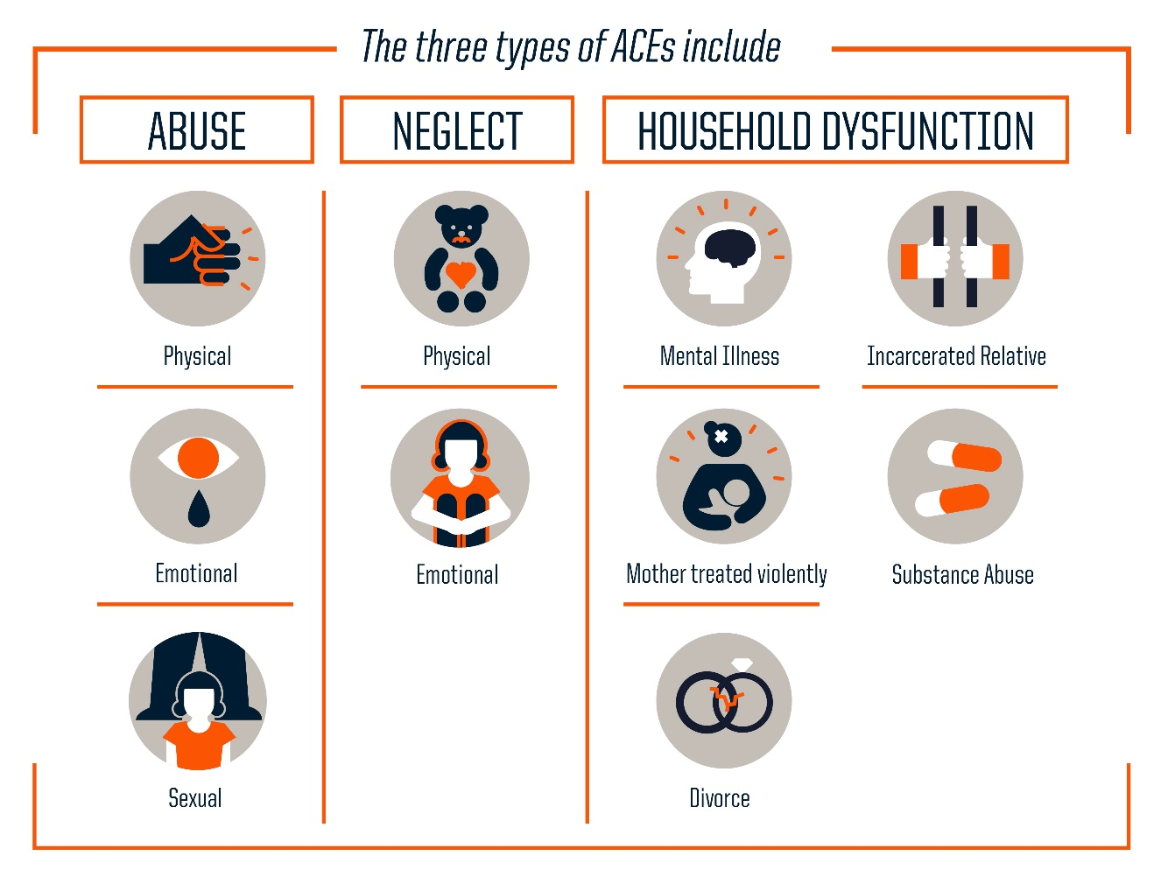
健康へのACEsの影響
ACEs: adverse childhood experiences（小児期の逆境体験）
ACEsを4個以上体験した群とそうでない群を比較
糖尿病、心血管系疾患、アルコール大量飲酒、主観的健康観、がん、肝消化器疾患、喫煙、呼吸器疾患、多数の性的パートナー、不安症、早熟な性行為、10代の妊娠、人生満足度、うつ、違法ドラッグ、問題のある飲酒行動、STIs、暴力（被害・加害）、自殺企図 において有意にOR上昇

Slide 27
逆境体験の種類・深度・時期
Type
ある特定の逆境体験が、ある特定の健康被害のリスクを上昇させる、というよりも、逆境体験がリスクを上昇させることもあるし、させないこともある、という見解で一致している
Severity
Dese-responseの関係性が見られており、逆境体験の種類が多ければ多いほど、健康被害が大きくなる、という結果が報告されている。特にACEsが4個以上の人はハイリスク群である
Timing
思春期以前か以後か、という時期は、その後に起こる被害の種類が違う可能性が知られている（例：12歳以前に性的被害を受けるとinternalな問題が起きやすいが、それ以後だとexternalな問題が起きやすい、など）
脳の発達にcriticalな時期に影響を受けることは、リスクを上昇させる可能性が示唆されている

Slide 28
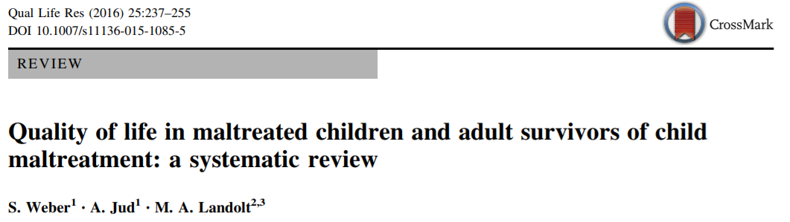
小児期のトラウマ体験（心理的・身体的虐待、性的虐待、ネグレクトを含む）がある人におけるHealth-related quality of life についてのsystematic review
結果はほぼ一貫して生活の質における有意な差を認めた

Slide 29
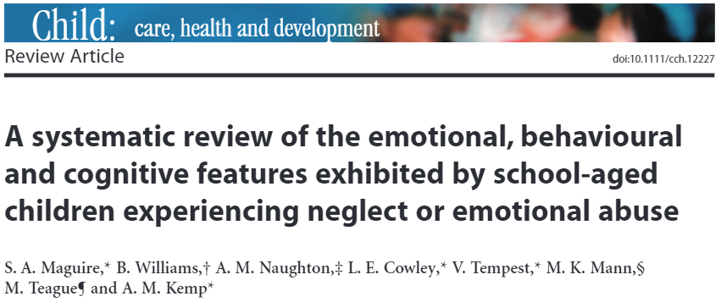
5-14歳の学齢期における、ネグレクト・精神的虐待を受けた子どもの特徴を、身体的・性的虐待を受けた子どもと比較することで、捉えることを目的とした
ネグレクトまたは精神的虐待を受けた学齢期の子どもは、externalizingな問題、うつ、ピアとの関係性構築の問題、IQおよび学校でのパフォーマンスにおいて問題が見られた
攻撃的な行動やADHDを含む問題行動をもつ子どもに関しては、ネグレクトや精神的虐待を疑う必要がある

Slide 30

児童虐待はいかにして子どもの体を蝕むのか？

Slide 31
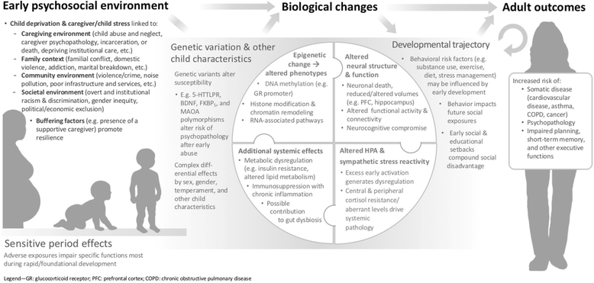
虐待がbiologicalに子どもに与える影響
Biological embedding of childhood adversity: from physiological mechanisms to clinical implications. Anne E. Berens, Sarah K. G. Jensen and Charles A. Nelson. BMC Medicine201715:135. https://doi.org/10.1186/s12916-017-0895-4

Slide 32
環境的な要因と脳・神経の発達
Sensitivity period
虐待を受ける時期が時に脳の形成に重要な時期だと、シナプスのコネクションや神経―ホルモン分泌、そしてその受容体に影響を及ぼす
Experience-expectant developmentは、ある特定の刺激を受けることで発達するという考え（視覚や親とのインタラクションなど）
Experience-dependent developmentは、ある環境からの刺激により、それに応じて発達するという考え（刺激を受けたほうがより脳のシナプス形成が多い、など）
Neural plasticity
年齢を経るごとに、plasticity→stabilityと変化していく
Ontogenesis
発達は、遺伝的な要素と環境的な要素のインタラクションにより形成される
Glaser, D. (2000). Child abuse and neglect and the brain—a review. The Journal of Child Psychology and Psychiatry and Allied Disciplines, 41(1), 97-116.

Slide 33
虐待がどのように生物学的にエンベッドしていくのか
脳
Neurotoxicity hypothesis：ストレスを仲介する物質、特にグルココルチコイドの上昇はストレス感受性の高い部位の神経発達を酸化ストレスなどにより、妨げる
仲介物質：コルチゾール、炎症性サイトカイン、興奮性アミノ酸など
ストレス感受性の高い部位、すなわち辺縁系、PFCの容量が小さくなったり、ゲノムのメチル化の変化や神経シグナル分子（COMT, BDNF）への影響が見られたりする
ストレスを与えられるだけでなく、適切な刺激を受けられないことも、大脳皮質の厚みの減少や樹状突起の分岐・脳の容量の減少をもたらす
これらの変化はうつや、ASD、統合失調症、物質依存の発症や、感情の制御などの高次機能への影響に関連している
Glaser, D. (2000). Child abuse and neglect and the brain—a review. The Journal of Child Psychology and Psychiatry and Allied Disciplines, 41(1), 97-116.
Berens, A. E., Jensen, S. K., & Nelson, C. A. (2017). Biological embedding of childhood adversity: from physiological mechanisms to clinical implications. BMC medicine, 15(1), 135.; https://childmolestationattorneys.com/effects-child-sex-abuse-brain/

Slide 34
虐待がどのように生物学的にエンベッドしていくのか
神経内分泌的ストレス制御システム
PFC, 海馬、偏桃体の変化→HPA(hypothalamic-pituitary-adrenal) axisおよびに自律神経への影響
過剰なアロスタティックな負荷により、
グルココルチコイドレセプターやその他の重要な分子のレセプターの発現に異常がみられることによる（エピジェネティクス）
HPAの制御に問題がみられる（過反応も低反応もみられる）
ストレス制御のための偏桃体からのシグナルおよび、ストレス反応系の働きが制御負荷になったり、脳の容積が減少したりする
自律神経系のアンバランスな制御がみられる
Glaser, D. (2000). Child abuse and neglect and the brain—a review. The Journal of Child Psychology and Psychiatry and Allied Disciplines, 41(1), 97-116.
Berens, A. E., Jensen, S. K., & Nelson, C. A. (2017). Biological embedding of childhood adversity: from physiological mechanisms to clinical implications. BMC medicine, 15(1), 135.; https://childmolestationattorneys.com/effects-child-sex-abuse-brain/

Slide 35
虐待がどのように生物学的にエンベッドしていくのか
免疫系
常に免疫系が活性化されていることにより、免疫抑制・酸化ストレス・細胞毒性を引き起こす
コルチゾールに加えて、NF-kBやインターロイキン6の活性が上昇している（免疫系の活性化）
代謝系
慢性的な炎症およびに、コルチゾール過剰による過剰な異化シグナルによって代謝異常を引き起こしている（肝臓での酵素の活性化異常など）
報酬系の機能低下により、食欲上昇やセルフレギュレーションが出来なくなる
細菌叢
Glaser, D. (2000). Child abuse and neglect and the brain—a review. The Journal of Child Psychology and Psychiatry and Allied Disciplines, 41(1), 97-116.
Berens, A. E., Jensen, S. K., & Nelson, C. A. (2017). Biological embedding of childhood adversity: from physiological mechanisms to clinical implications. BMC medicine, 15(1), 135.; https://childmolestationattorneys.com/effects-child-sex-abuse-brain/

Slide 37
ご清聴ありがとうございました

